Slide 1

Konkreettisia vinkkejä selkokielen opettamiseen sosiaali- ja terveysalan amk-tutkinnoissa, osa 1
Kukka-Maaria Raatikainen suomen kielen ja viestinnän lehtori selkokielen opettaja

Slide 2

Esityksen sisältö
Savonian kokeiluja selkokielen opetuksesta sosiaali- ja terveysalojen amk-opiskelijoille
Opettajan dioja selkokielen opetuksessa esimerkiksi ja käyttöön otettaviksi selkokielen opetusta suunnitteleville

Slide 3

Taustaa: Kun lamput syttyvät
Savoniassa kaikki sosiaali- ja terveysalojen tutkinto-ohjelmat sisältävät pienen osuuden selkokielen opetusta (alle 1 op) esimerkiksi osana opintojaksoa Sosiaalialan asiakastyön perusteet opintojen 1. syksynä.
Myös useissa sosiaali- ja terveysalan YAMK-tutkinto-ohjelmissa käsitellään esimerkiksi saavutettavuutta (yhdessä esteettömyyden kanssa).
Suomen kielen ja viestinnän lehtorit vastaavat selkokielen ja saavutettavuuden teemojen opettamisesta ja huolehtivat, että selkokieli säilyy opetussuunnitelmissa.
Lähteissä ja lukemistossa on linkit esimerkki-opetussuunnitelmiin. ⬇️

Slide 4

Osallisuus ja yhdenvertaisuus
Selkokielen opiskelun olisi hyvä olla osa korkeakouluopintoja ainakin sotealoilla. Kun kieli on selkeää, kaikki pysyvät mukana. Selkokieli rakentaa näin osallisuutta ja yhdenvertaisuutta.

Slide 5

Kokemuksia tapaamisista: monikieliset ja sosionomiopiskelijat yhdessä
Selkosimulaatiot, joissa asiakkaana/potilaana kotoutumiskoulutuksen osallistuja, vetäjinä hoitotyön ja suomen opettajat.
Parikeskustelut, joissa kotoutumiskoulutuksen ryhmä ja tutkinto-opiskelijaryhmä jakautuvat pari-/pienryhmä-keskusteluihin annetuista teemoista. Vetäjänä suomen kielen (ja hoitotyön) opettaja.
Tutkinto-opiskelijoiden osallistuminen Savonian verkkokielikahvilaan, jossa osallistujat juttelevat sote-alojen asiakaskokemuksista ja sparraavat samalla suomen kielen ja selkokielen taitojaan: pari- ja pienryhmäporinat ohjatusti. Vetäjänä suomen kielen opettaja.

Slide 6

Uusia kokemuksia simulaatioista
Selkokieltä käsittelevissä simulaatioissa käytetään nykyään videota, ei autenttista simuloitua tilannetta. Videoilla on monikielinen henkilö potilaana hoitotyön tilanteissa. Videoiden aiheina ovat mm.:
Sairaanhoitajat: Verenpaineen mittaaminen
Röntgenhoitajat: Magneettikuvaus
Bioanalyytikot: Spirometriamittaus

Slide 7

Syksyn 2025 kokeilu sosionomiryhmän kanssa
Teorian opiskelu verkossa.
Lähiopetustuokio rastityöskentelynä.
Osallistuminen Korkeakouluopintoihin valmentavan koulutuksen verkko-oppitunnille teemoista “Korkeakoulussa opiskelu ja ”Työelämä Suomessa”. Turvallinen tila – pari- ja pienryhmäkeskustelut.

Slide 8

Esimerkkejä opettajan materiaalista orientaatiovaiheessa
Saat käyttää näitä ja jalostaa eteenpäin!

Slide 9
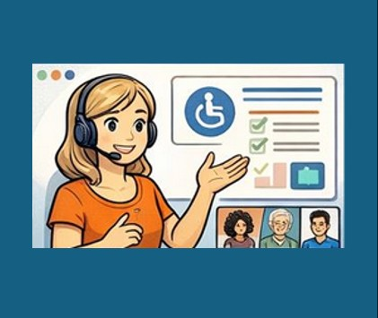
Ote Moodle-kurssista, osio Selkokieli
Mitä on selkokieli? Miksi selkokieli on tärkeä työkalu? Mitä apua siitä on sosionomin työssä?
Laki sosiaalihuollon asiakkaan asemasta ja oikeuksista sanoo, että selvitys toimenpidevaihtoehdoista on annettava asiakkaalle niin, että asiakas riittävästi ymmärtää sen sisällön ja merkityksen.
Lakia on noudatettava myös silloin, kun asiakkaalla on vaikeuksia normaalissa vuorovaikutuksessaan esimerkiksi kielimuurin, muistin heikkenemisen tai kehitysvammaan liittyvän haasteen vuoksi.
Sosiaali- ja terveysalan ammattilaisen pitää siis kiinnittää huomiota kielelliseen saavutettavuuteen.

Slide 10


Jopa joka 7. potilaasi* tarvitsee selkokieltä arjessaan!
Lisäksi selkokielen tarvetta voi aiheuttaa esimerkiksi vakava sairastuminen tai onnettomuuteen joutuminen.
* Selkokielen tarvearvion (2025) mukaan jopa 814 000 ihmistä tarvitsee selkokieltä joka päivä.

Slide 11
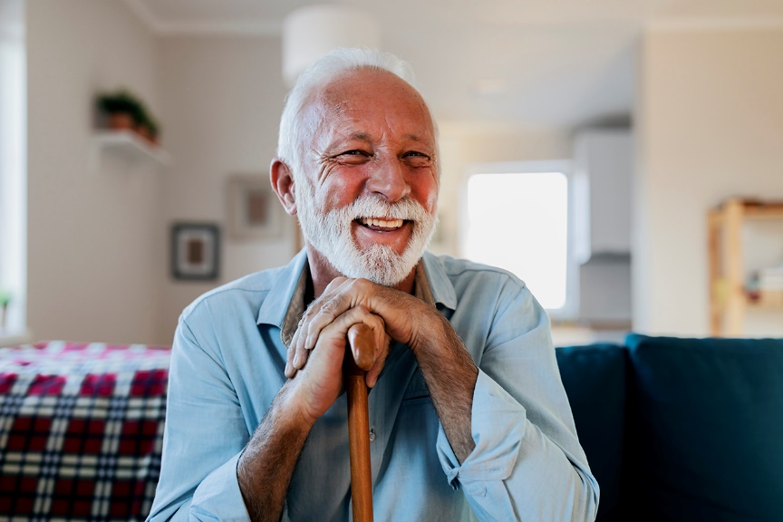



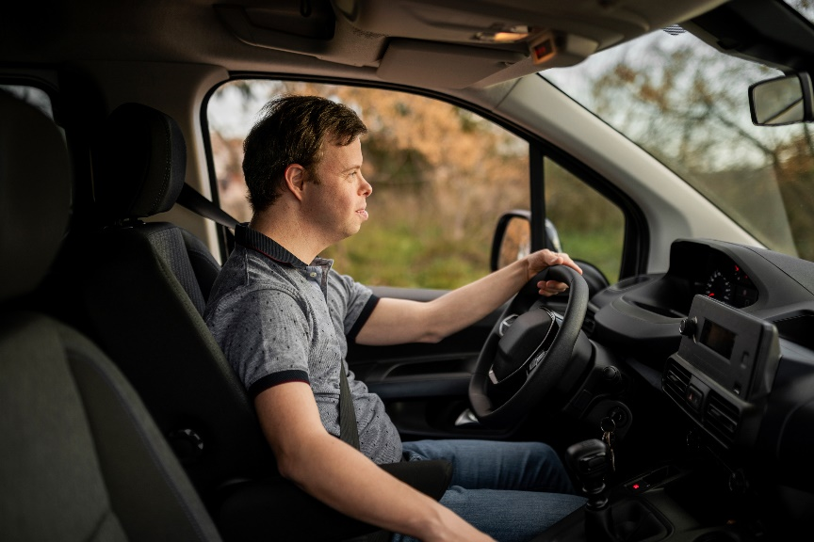
Pohdi, miksi he ehkä tarvitsevat selkokieltä? Näkyykö selkokielen tarve aina ulospäin?
Notes:
Selkokielen varsinaiset tarvitsijat ryhmitellään usein näin:
synnynnäiset neurobiologiset syyt - esim. kehitysvamma, dysfasia, lukivaikeus, ADHD tms.
- elinaikana tapahtuva kielitaidon heikentyminen - esim. muistisairaus, afasia
suomi ei ole äidinkieli.

Slide 12



Kieli helpottuu asteittain | Valitse sopiva taso:
Erikoiskieli | hypoksemia
Yleiskieli | happivajaus
Selkeä kieli | veren vähähappisuus
Selkokieli | veressä on vähän happea
i
Notes:
Suomen kielen tasot
Ylin taso on yleiskieli eli asiantuntijakieli. Kun asiantuntijat puhuvat keskenään, voidaan käyttää melko monimutkaista kieltä ja käyttää sellaisia termejä, jotka ovat vieraita yleiskielellä ja joita ei kuule esimerkiksi uutisissa
Toinen taso on yleiskieli, jota käytetään uutisissa ja sitä käytetään, kun viestitään suurille yleisöille
Selkeä kieli on yleiskielen ja selkokielen välissä. Eli se on yleiskieltä selkeämpää, mutta ei kuitenkaan ole selkokielen tasolla. Sitä käytetään usein esimerkiksi julkisissa ohjeissa ja käyttöohjeissa. Usein selkeä kieli eroaa selkokielestä siten, että viestin määrää ei ole ihan niin paljon rajattu kuin selkokielessä. Sitä on muokattu erityisesti rakenteeltaan ja sanastoltaan ymmärrettävämmäksi.
Sitten on selkokieli, joka on kaikista helpoin ymmärtää. Esimerkiksi selkouutiset voi googlata ja lukea tai kuunnella niitä. Suomen opettaja voi osata käyttää selkokieltä. Sitä on muokattu sisällöltään, rakenteeltaan ja sanastoltaan ymmärrettävämmäksi ja selkeämmäksi. KÄYTÄNNÖSSÄ laillistuja voi tietää sanan hypoksemia, mutta jos erikoiskielen sana lausutaan muissa kielissä eri tavalla vaikka olisi samankaltainen sana, ja hän ei ymmärrä sitä, selittäisin sen selkokielisesti. Selittäisin sen myös siksi selkokielellä, että laillistuja oppii, miten se sanotaan potilaalle.
Hoitoalalla tarvitaan usein selkeää kieltä tai selkokieltä myös siksi, että jos esimerkiksi sairastumme vakavasti tai sattuu tapaturma, niin silloin olemme ei-niin-vastaanottavassa tilassa, eli silloin täytyy puhua selkeästi, jotta ymmärrämme ohjeet vaikeassa tilanteessa. Tai omaisemme on tällaisessa tilanteessa. > Myös suomen oppijan pitää oppia puhumaan potilaille ja omaisille selkeästi.

Slide 13
Kieli helpottuu asteittain: tee esimerkki omalta alalta!
Yleiskieli |
Selkeä kieli |
Selkokieli |
Erikoiskieli |
Notes:
Asiantuntijakieli
Yleiskieli
Selkeä kieli
Selkokieli

Slide 14

Pohdi: Miten selittäisit sanat?
Verenpaine
Happisaturaatio
Verenpaine tarkoittaa painetta, joka on verisuonissa.
Happisaturaatio tarkoittaa, kuinka paljon veressä on happea.
Se on voima, jolla veri menee eteenpäin suonissa.
Notes:
Tässä voi antaa pari minuuttia toisen kanssa miettimisaikaa tai sitten vain olla hetken hiljaa ja pyytää vaikka luonnostelemaan paperille.
Nämä eivät ole ainoita oikeita vastauksia, voi hyväksyä myös muita, jos kysyy, että millaisia saitte >> No joo, tuossakin on ideaa! Mutta siinä oli tällainen rakenne … tai muuten nätisti torpata, jos on yhä kovin hankalia esimerkkejä.

Slide 15
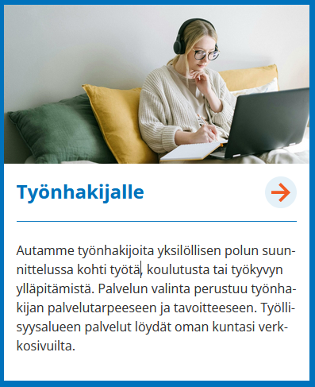
Esimerkki: Kunnan nettisivut
Mitä helppoa tässä on?
✅
Mitä vaikeaa tässä on?
‼️

Slide 16
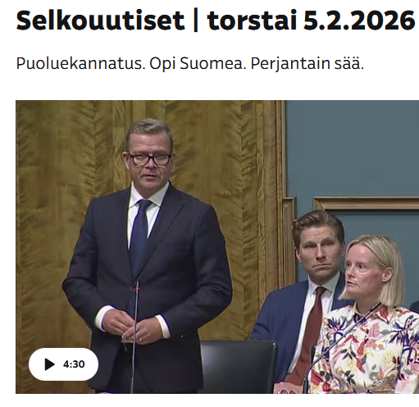
Kuuntele ja pohdi!
Katsele ja kuuntele TV | Selkouutiset.
Pohdi: - Miltä tuntuu kuunnella hitaasti puhuttua, selkeää suomea? Mitä tuntemuksia sinussa herää? - Kokeile itse puhua samalla tavalla. Miltä se tuntuu? - Millaista sinun oma selkopuheesi voisi olla? Et ole uutisten lukija, joten sovella niin, että se tuntuu luontevalta. - Kenelle tuttavalle, ohjattavalle tai muulle ihmisille voisit suositella Selkouutisten katselemista? Miksi?

Slide 17

Pariporina: Milloin käyttäisit selkokieltä?
Keskustele oman alan ihmisten kanssa.
Puhukaa unelmatyöpaikoistanne: Pitäisikö teidän käyttää selkokieltä? Miksi kyllä? Miksi ei? Missä tilanteissa käyttäisitte sitä? Muistelkaa, mitä olette oppineet aiemmin selkokielen käytön tarpeista.
Notes:
Selkokeskuksen mukaan selkokielistä tietoa pitää tarjota aina silloin, kun
asia koskee kaikkia kansalaisia
asia koskee erityisesti selkokieltä tarvitsevia ihmisiä
tieto tai palvelu on saatavilla vain digitaalisessa muodossa.

Slide 18
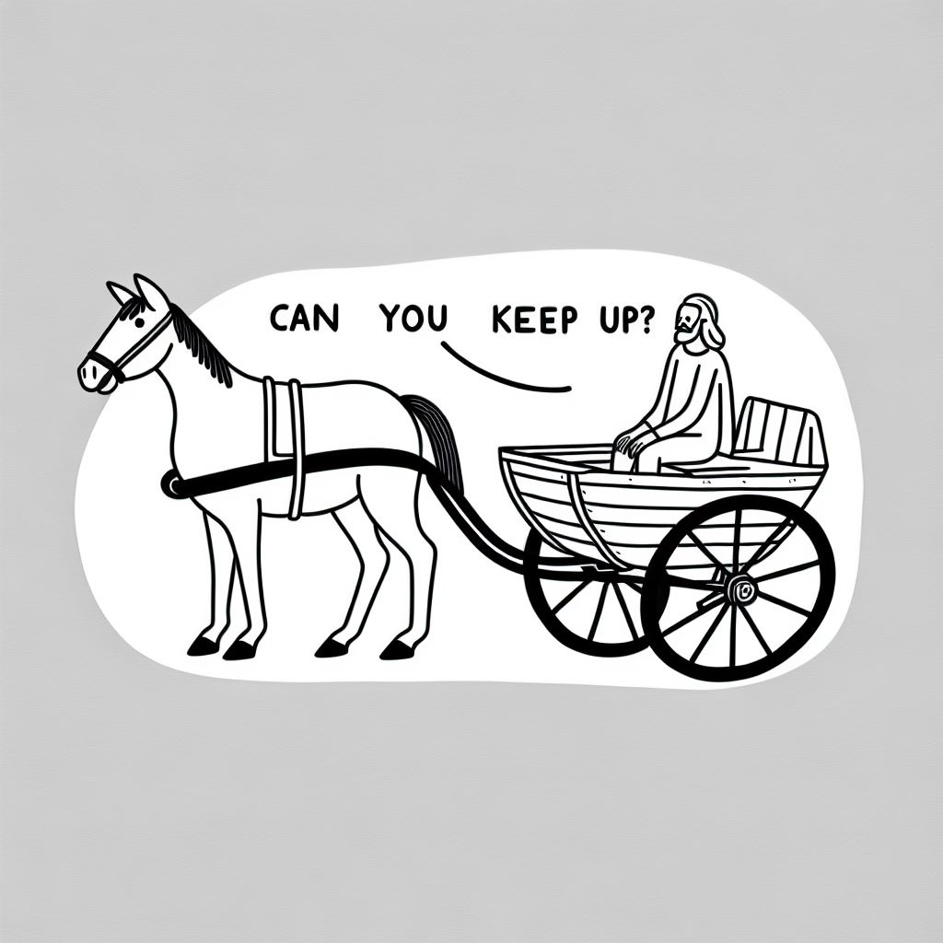

Unohda tai selitä Suomen vaikeat sanonnat!
= Ymmärrätkö?
Pysytkö kärryillä?
Voisitko kysyä mieluummin: Miten sinä ymmärrät tämän?
PYSYTKÖ KÄRRYILLÄ?
Notes:
Sanomme usein näin. Oletko joskus itse sanonut tai kuullut sanottavan? Kuulemme tätä paljon myös ohjauskeskusteluissa: ”X pysyy hyvin kärryillä asioista”. Sanonnat livahtavat niin totunnaisesti suustamme, että ymmärrä, etteivät ne ole selkeitä kielenoppijalle.
Myös jo pelkästään tuo ”kärry”-sana on vaikea suomen oppijalle, ja jos hän ei harrasta hevosia, todennäköisesti hän ei ymmärrä sanonnasta muuta kuin sanan ”pysyä”.
Voisit kysyä mieluummin: Miten sinä ymmärsit tämän?

Slide 19

Suomen sanonnat ovat usein vaikeita! Selitä nämä selkokielellä:
Sepä tuli kuin apteekin hyllyltä!
Vaikeuksien kautta voittoon!
Toimii kuin junan vessa!
Oon kyllä nyt ihan kuutamolla!
Täällä sitä ollaan kuin sillit suolassa.

Slide 20
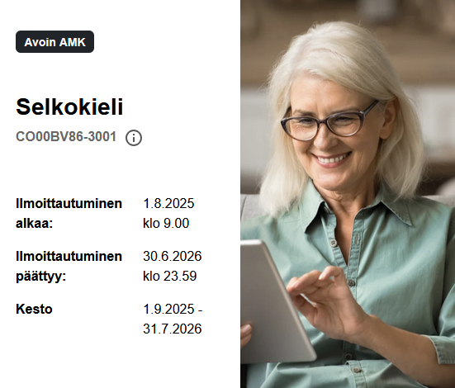
Tervetuloa oppimaan ja innostumaan aiheesta lisää!
Muista myös Selko-keskuksen sivuilla olevat koulutukset!
Työelämän täydennyskoulutuksia etsivät voivat suorittaa verkko-opintoina edullisen Selkokieli 5 op -kurssin.
75 euroa / kurssi
Itsenäisesti suoritettavat, käytännönläheiset tehtävät.
Kokoajana Kukka-Maaria.
Ilmoittaudu: Opin.fi | Selkokieli 5 op

Slide 21
Opetuksen tueksi valmista, avointa ja maksutonta materiaalia
eOppivan kurssi Selkokieli tutuksi eOppiva, Selkokeskus ja valtiovarainministeriö 2023.
215 tulosta aoe.fi eli Avointen oppimateriaalien kirjastossa hakumääritteillä “selkokieli” ja “korkeakoulutus”, mm. SAILA-, OPVA- ja VIERKO-hankkeiden avoimesti käytössä olevia tuotoksia eri aloilta.
Monikulttuuriset opintopolut -hankkeen podcast Sema Tuna Torunoglu ja Kukka-Maaria Raatikainen 2025. Podcast selkokielestä.

Slide 22
Lähteet ja lukemisto
Aluehallintovirasto | Yleistä saavutettavuudesta | verkkojulkaisu
Finlex | Laki digitaalisten palvelujen tarjoamisesta | verkkojulkaisu
Finlex | Hallintolaki | verkkojulkaisu
Kielikello: Mitä selkokieli on?
Lukukeskus: 10 faktaa lukemisesta | verkkojulkaisu
Selkokeskus: Selkokieli
Selkokeskus: Selkokielen tarvearvio 2025 | PDF
Sydänliitto: Terveysarvot kuntoon -selkojulkaisu
Valtioneuvoston julkaisuja 2021: 87 | Kansalliskielistrategia 2021 | PDF
Valtiovarainministeriö: Avoin hallinto, strategia 2030 | PDF

Slide 23
Lisälukemisto
Esimerkki Savonian opetussuunnitelmista | Sosionomi (AMK) | Sosiaalialan asiakastyön perusteet, mainittu “Selkokielen perusteet”
Esimerkki Savonian opetussuunnitelmista | Kuntoutus- ja hyvinvointipalvelujen kehittämisen asiantuntija (YAMK) | Asiakaslähtöisten palvelujen kehittäminen ja viestintä, mainittu “Saavutettavuus ja esteettömyys”
Raatikainen, K-M. 2025. Selkokielen opetusta tarvitaan ammattikorkeakoulututkinnoissa. Savonia-artikkeli Pro.
Raatikainen, K-M. 2025. ”Ollaan ihan kuutamolla” – sanonnat tuottavat päänvaivaa kielen oppijan lisäksi selkokielen käyttäjälle. Savonia-artikkeli.
SAILA-hankkeen Huoneentaulu ja esite. Tulosta ja ota käyttöön, aoe.fi.

Slide 24
Tekijä: kukka-maaria.raatikainen@savonia.fi Kiitos, jos mainitset alkuperäisen tekijän esimerkiksi oman diasettisi lopussa.
Olisi kiva myös kuulla, jos sinulla on vastaavia kokemuksia!

